Slide 1
SZKOLNY KODEKS DOBREGO ZACHOWANIA
Zofia Niebieszczańska
Klasa 8 C

Slide 2

Nauka
Jesteśmy systematyczni, punktualni, rzetelnie uczestniczymy w zajęciach, odrabiamy zadania domowe, szanujemy pracę nauczycieli, kolegów
i innych osób oraz nie zakłócamy zajęć.

Slide 3

,,Co my wiemy, to tylko kropelka. Czego nie wiemy, to cały ocean.”
Isaac Newton

Slide 4
Kultura
Postępujemy uczciwie, jesteśmy kulturalni,
tolerancyjni, uprzejmi wobec koleżanek i kolegów oraz nauczycieli, wykonujemy polecenia nauczycieli i pracowników szkoły.

Slide 5
Kultura
Przestrzegamy zasad kultury współżycia z ludźmi, w tym kultury słowa.

Slide 6
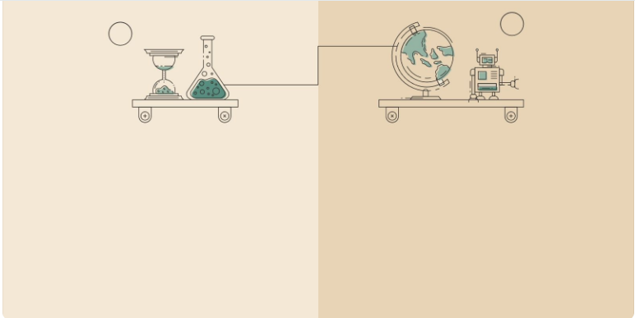
Wygląd
Zobowiązujemy się do dbałości o schludny, czysty
i estetyczny wygląd osobisty, posiadamy strój galowy który mamy obowiązek nosić w czasie uroczystości szkolnych, nie farbujemy włosów, nie malujemy się.

Slide 7
,,Ludzie każdego dnia poprawią swoje włosy.
Dlaczego nie serce ?”
Chińskie przysłowie

Slide 8
Nasze otoczenie
Jeśli zauważymy uszkodzenie lub awarię zgłaszamy to pracownikom szkoły.
Dbamy o wygląd szkoły oraz klasy.
Nie niszczymy wyposażenia szkoły.

Slide 9
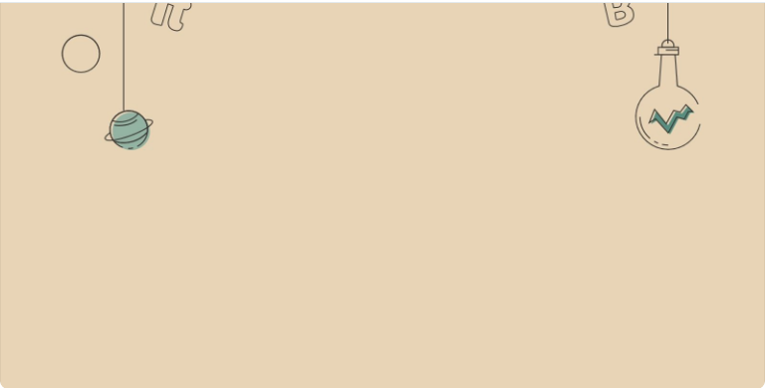
Szacunek
Nie możemy w jakiejkolwiek formie naruszać godności innych osób (słowem, gestem, czynem).
Nie mamy prawa robić ani mówić czegokolwiek co pomniejsza człowieka w jego własnych oczach.
Okazujmy innym szacunek , wymagajmy szacunku dla siebie.

Slide 10
,,Naprawdę silni ludzie nie tłumaczą dlaczego wymagają szacunku. Po prostu nie zadają się z kimś, kto im szacunku nie daje”
Sherry Argov

Slide 11
Własność
Nie naruszamy cudzej własności, ani nie korzystamy z rzeczy innych osób bez pozwolenia.

Slide 12

Życzliwość
Pamiętamy o uśmiechu i wspieramy siebie nawzajem.

Slide 13
Netografia:
https://slidesgo.com/theme/school-rules
https://pl.pinterest.com/pin/311029918012638351/
https://www.wielkieslowa.pl/wyglad-ubior
http://www.1lo.krasnystaw.pl/index.php/13-aktualnosci/232-zlote-mysli-da-naszych-absolwentow?tmpl=component
http://psp5walbrzych.superszkolna.pl/
https://www.gify.net/img-uczen-ruchomy-obrazek-0003-164145.htm

